Slide 1
Социальный проект «Возрождая традиции»
Проект подготовил: Червяков Вячеслав Викторович, студент
Субъект Российской Федерации: Липецкая область
Муниципальное образование: город Лебедянь
Контактные данные:
399621, Липецкая область, Лебедянский район,
п.свх. Агроном, ул. Садовая, д. 4
89046907159
chervyakov.vyacheslav@mail.ru

Slide 2
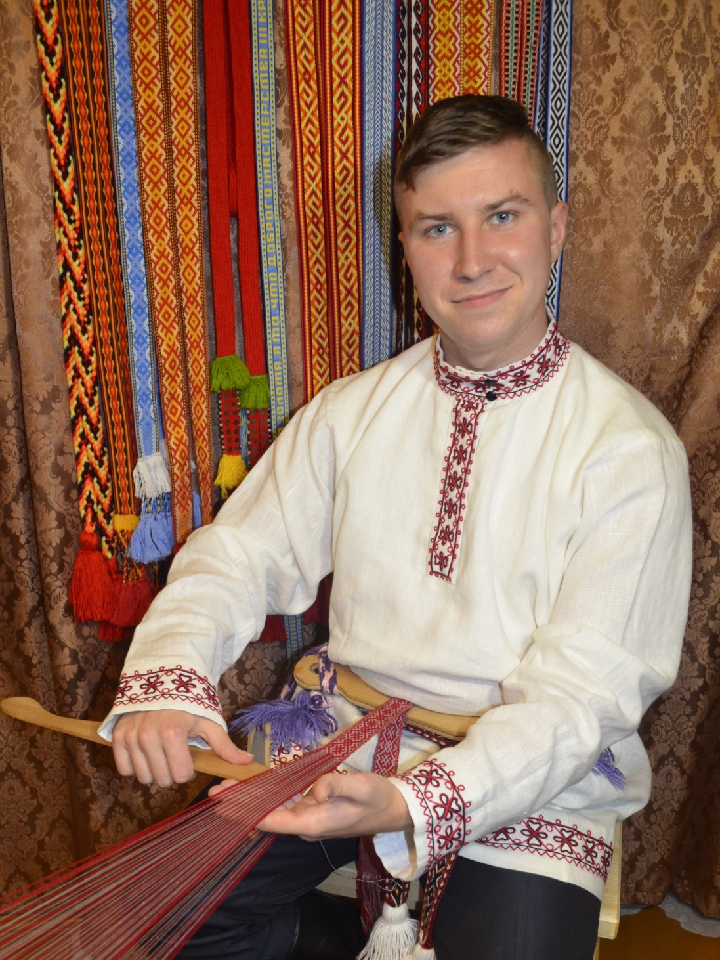
Мастер по плетению и ткачеству поясов – Червяков Вячеслав

Slide 3
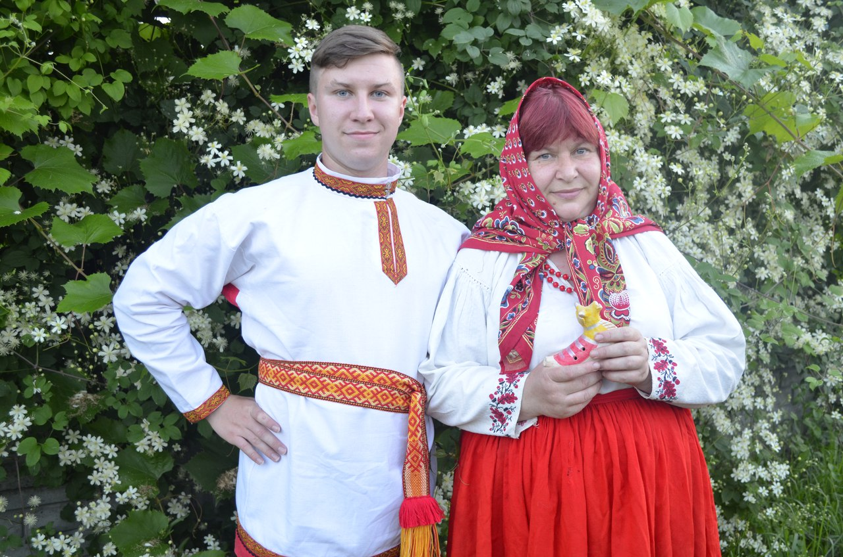

Slide 4
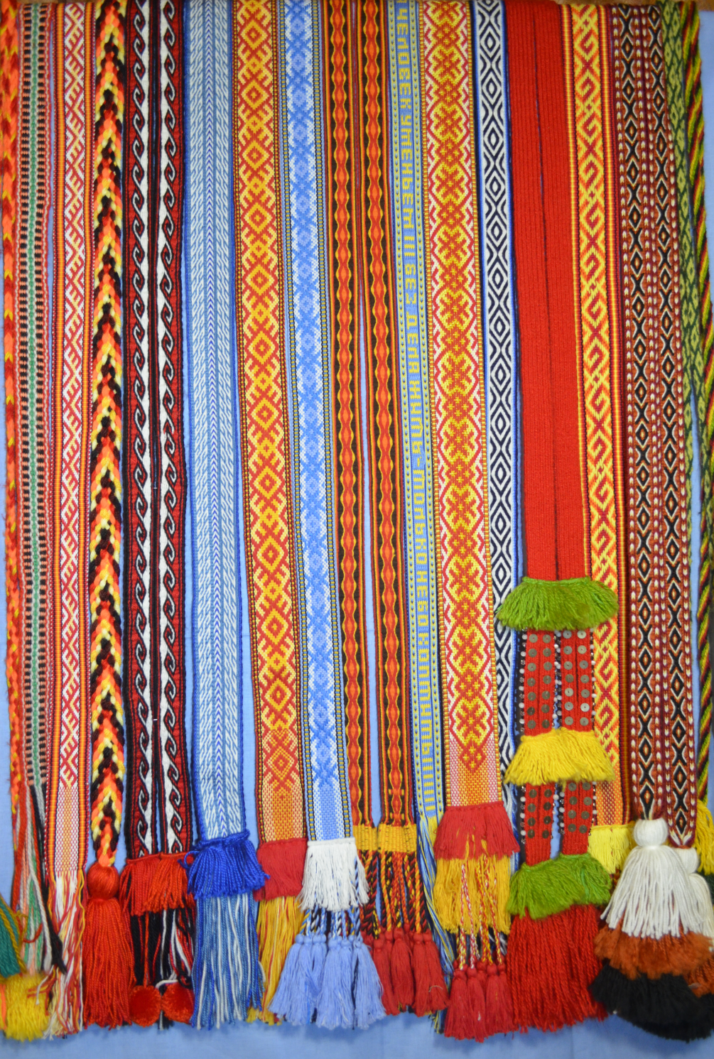
Пояса плетёные и тканые

Slide 5
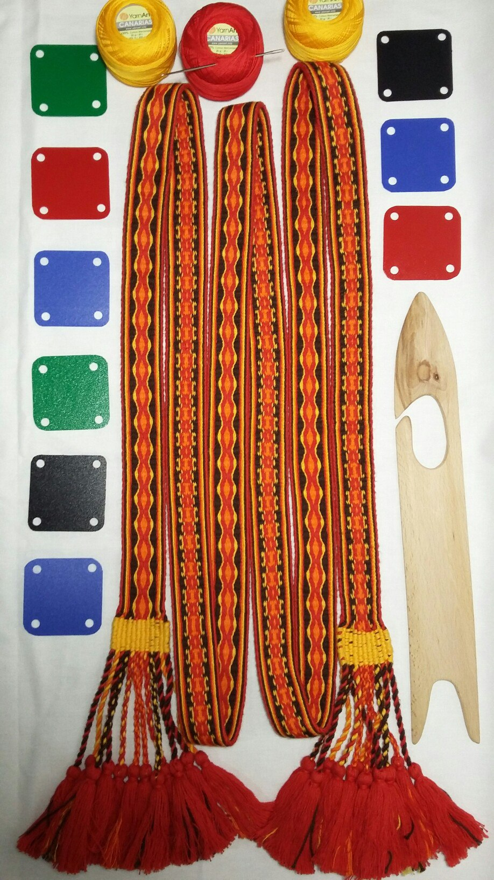

Slide 6
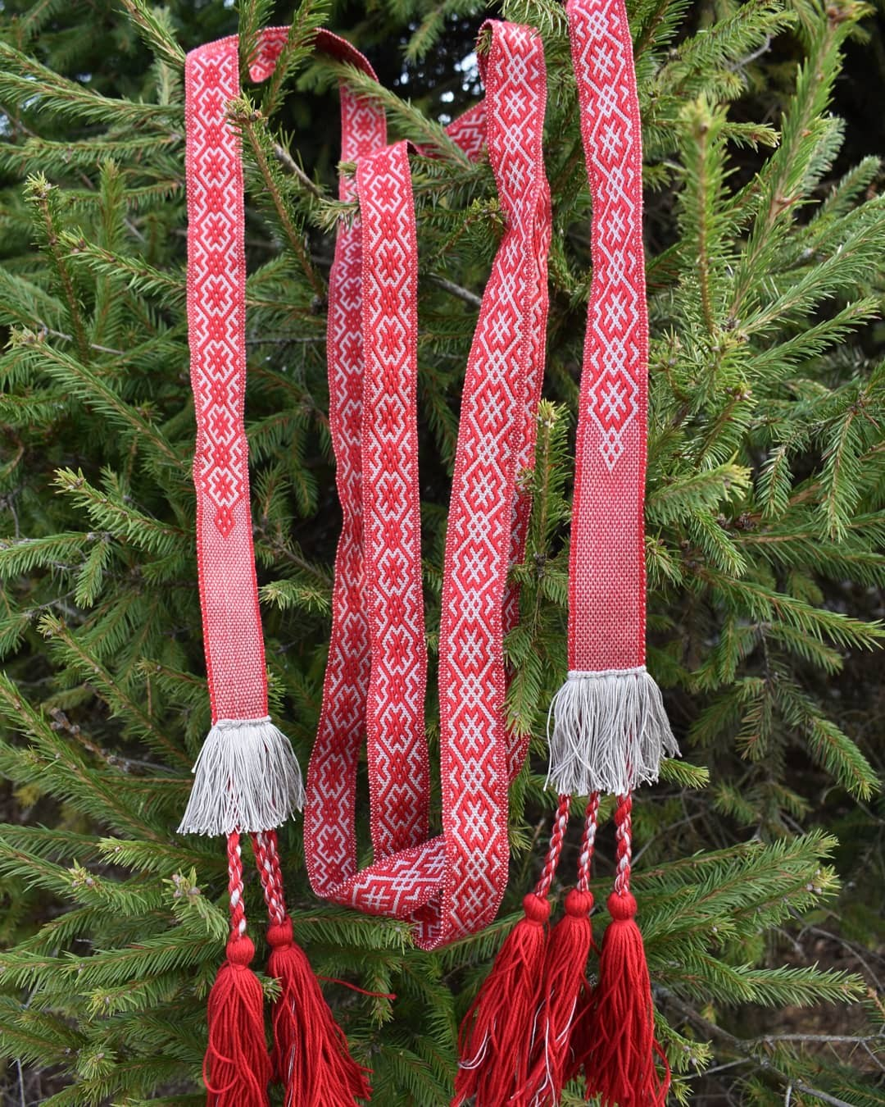

Slide 7
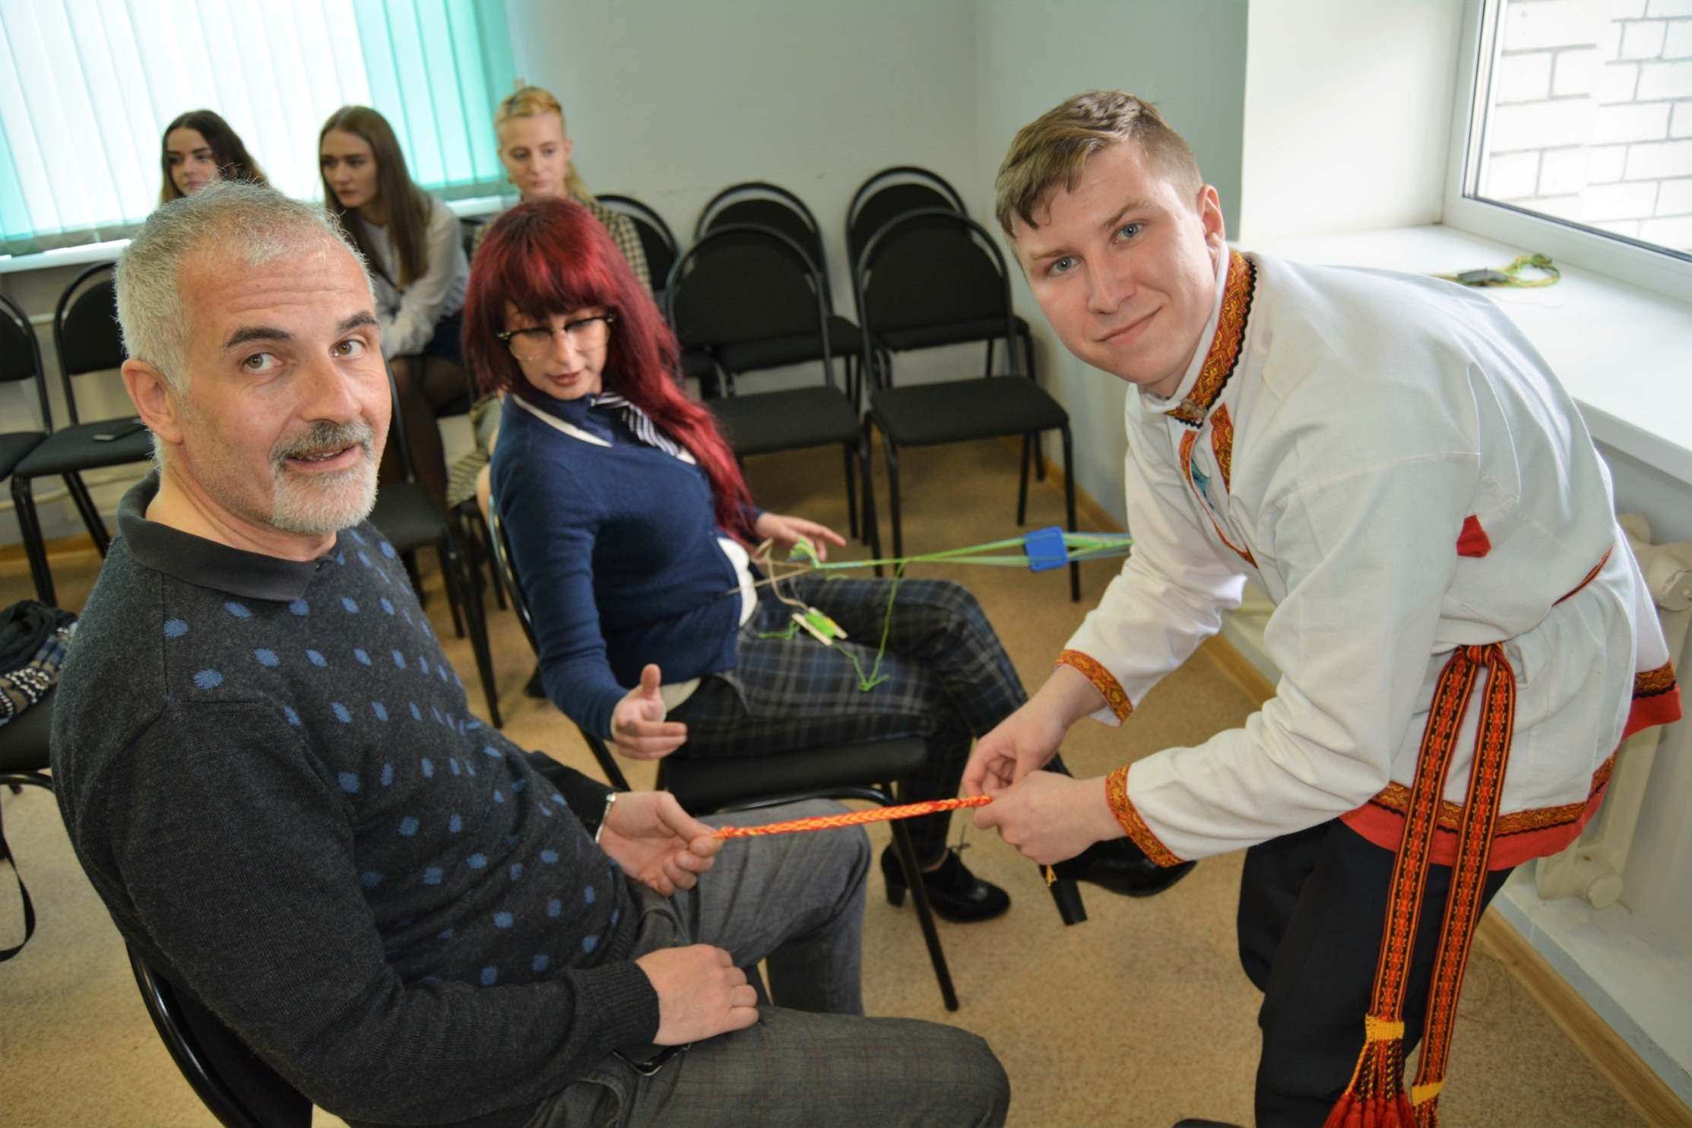
Провожу мастер-классы туристам из Италии

Slide 8
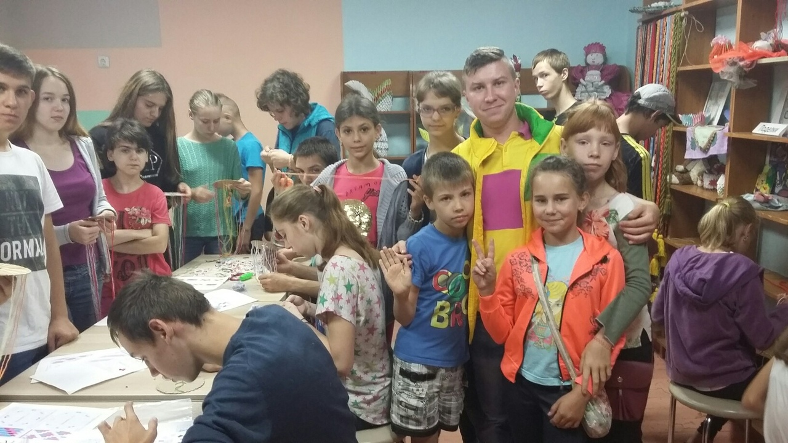
Провожу мастер-классы детям сиротам и детям с ОВЗ по плетению и ткачеству в ДОЛ «Ёлочка»

Slide 9
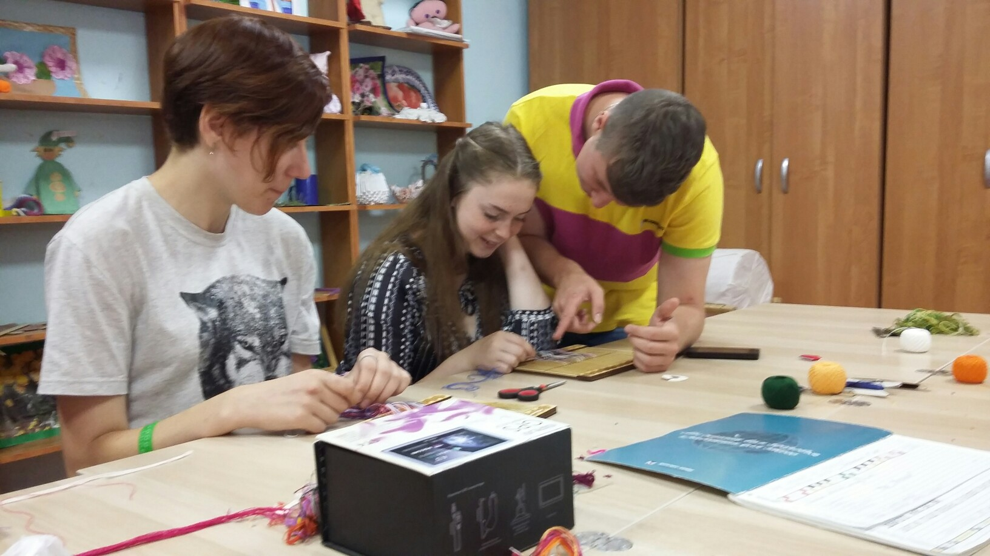

Slide 10
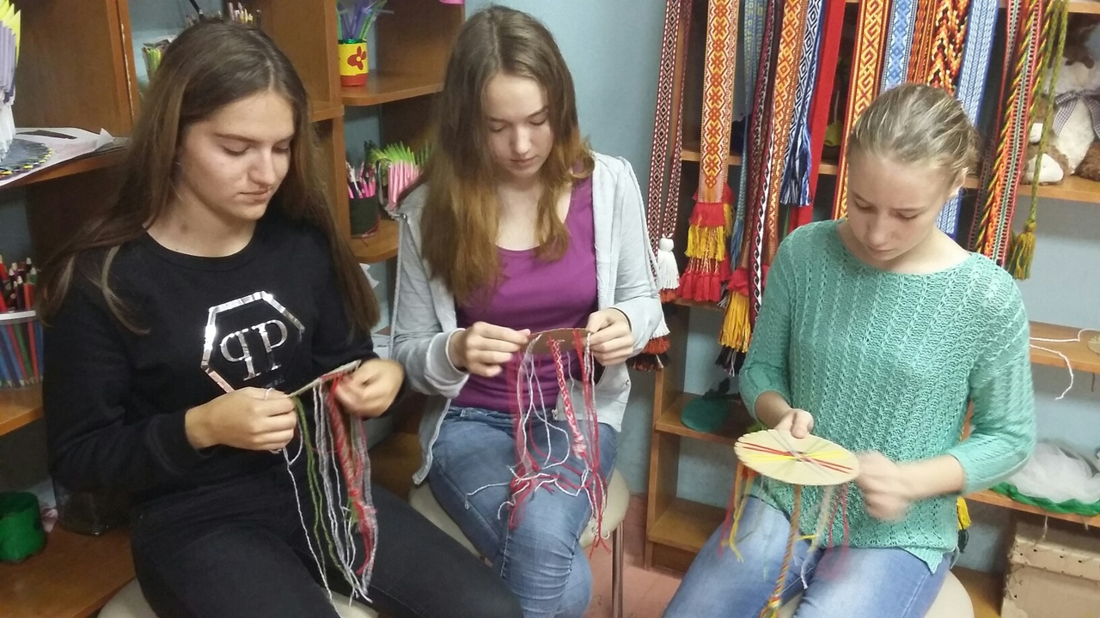

Slide 11
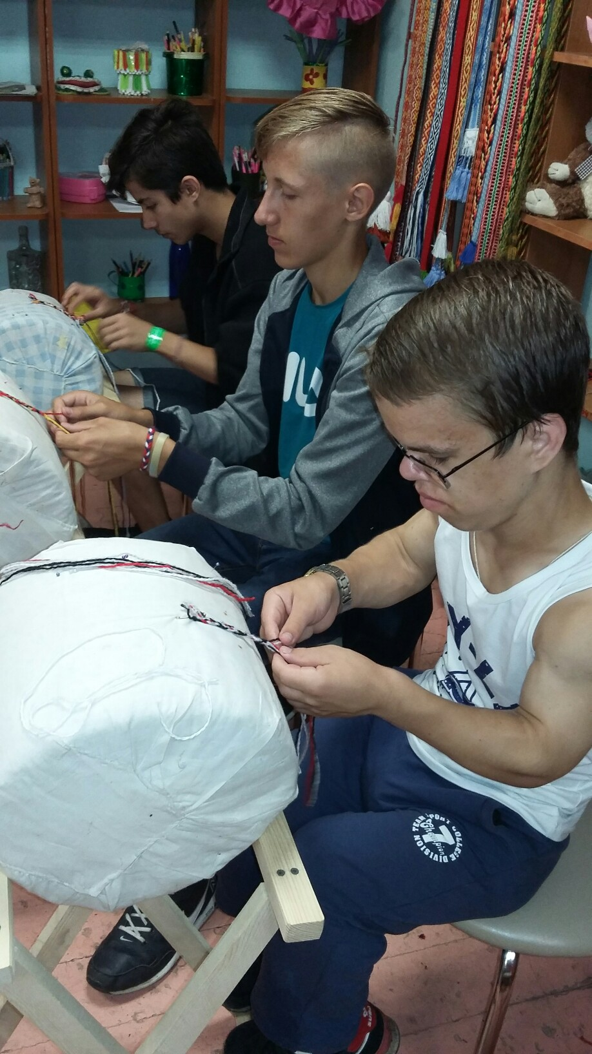
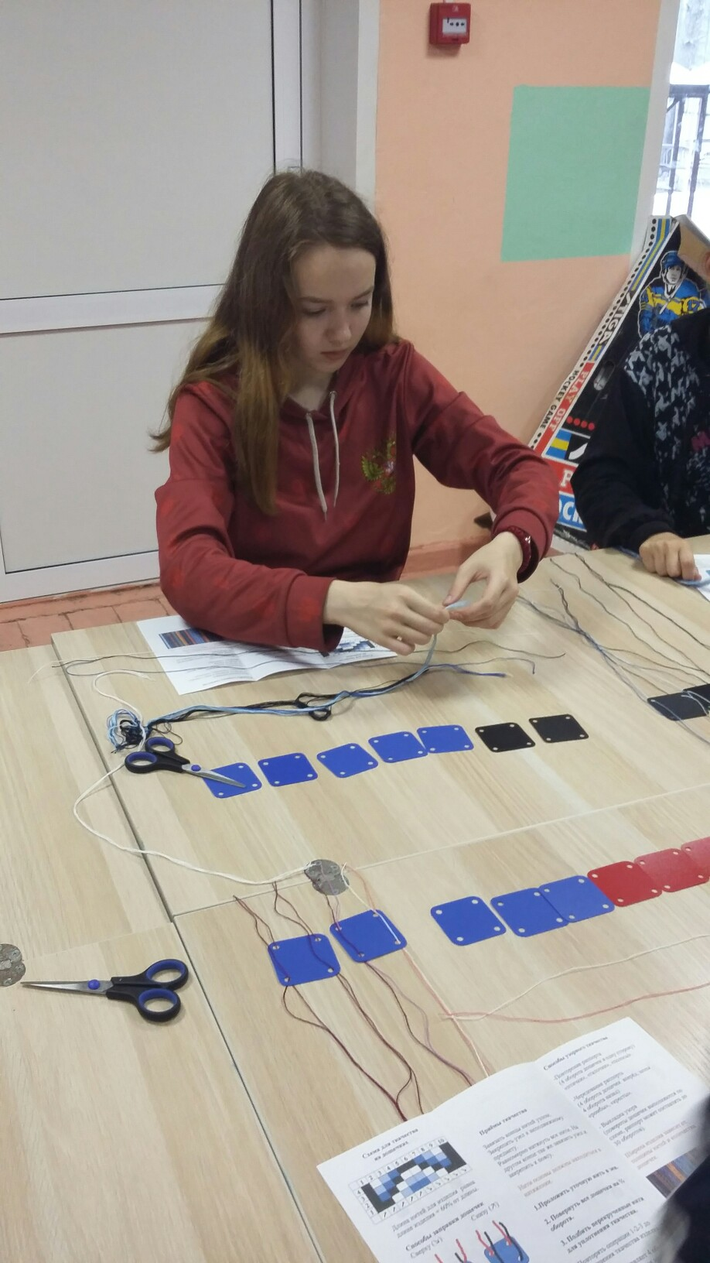

Slide 12
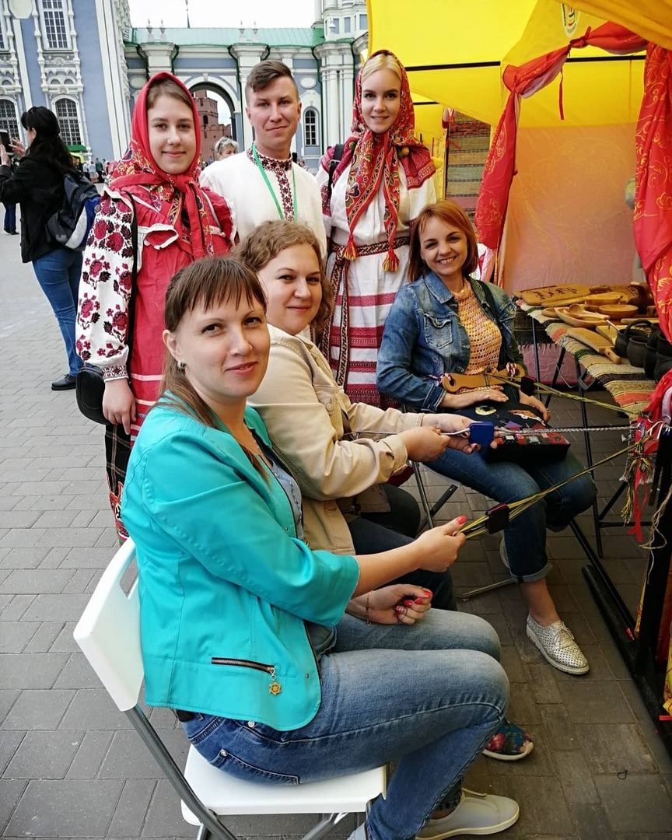
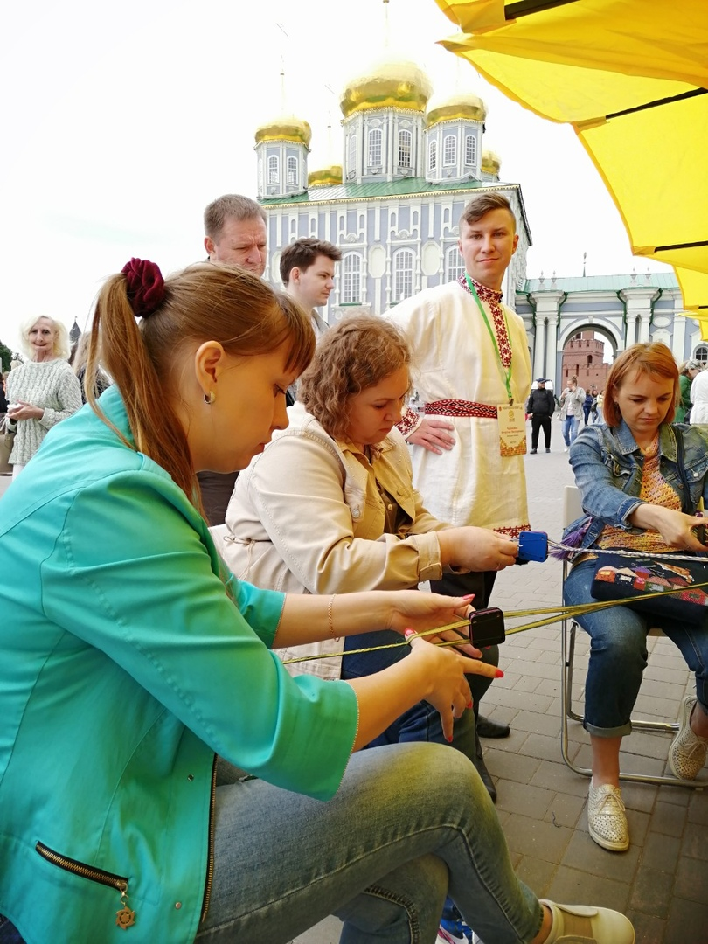
Мастер-классы в Тульском кремле

Slide 13
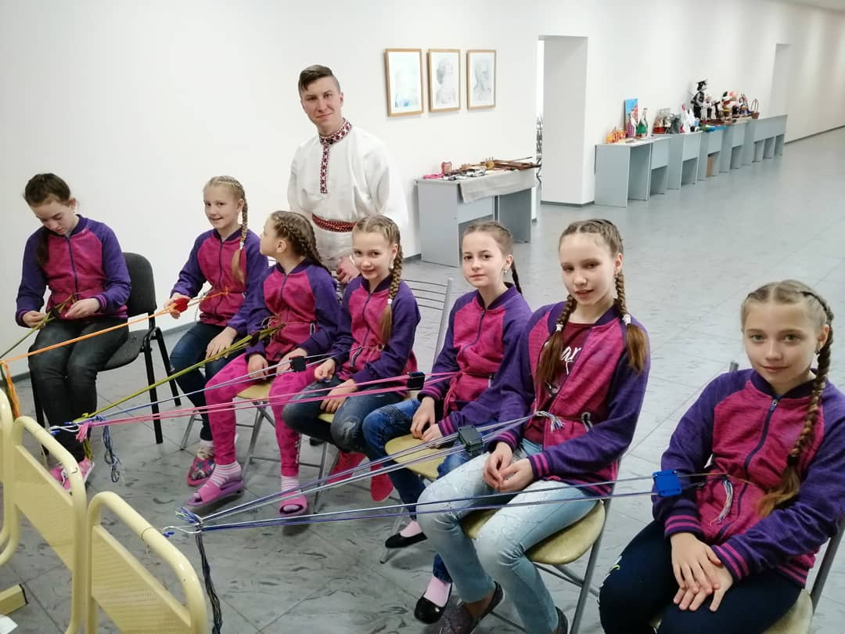
Мастер-классы по ткачеству на дощечках для танцевального коллектива в Великом Новгороде

Slide 14
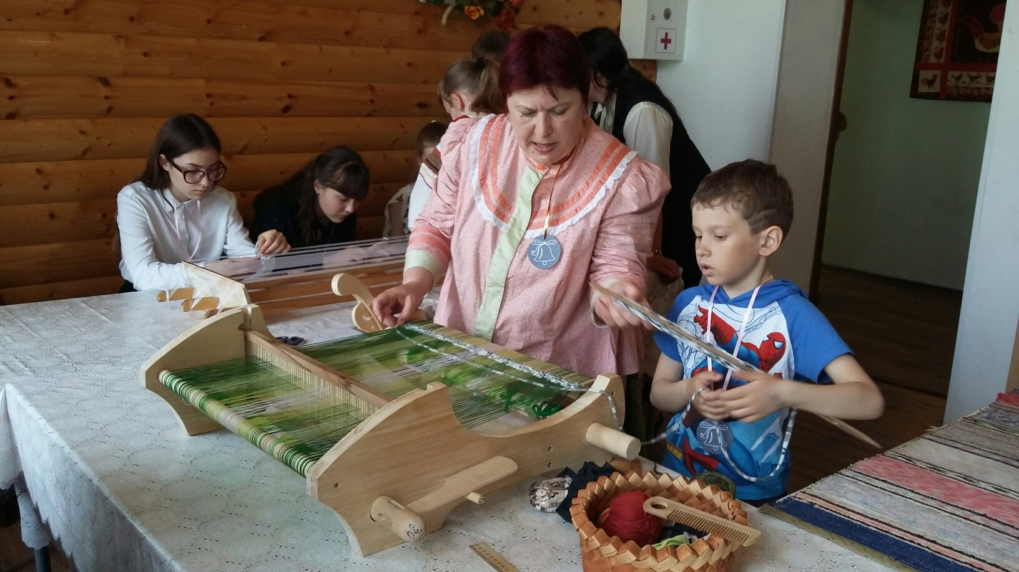

Slide 15
